Slide 1
Jjomuregi_community
R&B Soft
신입사원
윤여성, 최봉근, 임광빈, 신선아

Slide 2
목차
팀 소개
개발환경
기획의도 및 일정
Use Case
ERD & Diagram
기능
시연
Lessons learned & 교육 소감
개인별 2018계획

Slide 3

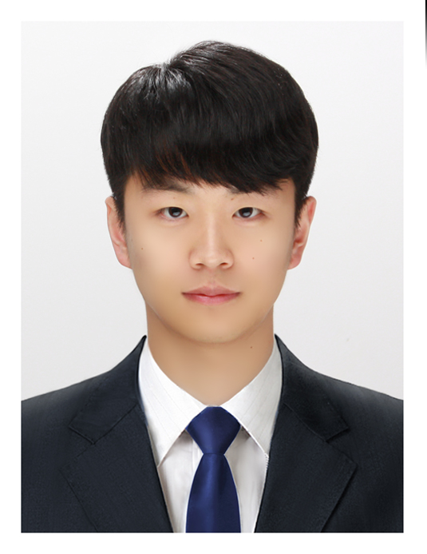
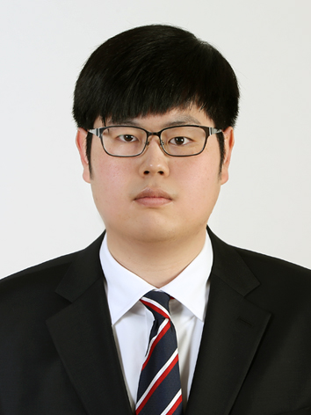

팀 소개
이름 : 윤여성(조장)
역할 : 개발, 총괄
이름 : 최봉근
역할 : Server, 개발
이름 : 임광빈
역할 : 개발, DB
이름 : 신선아
역할 : 개발, 디자인

Slide 4














개발 환경
FRONTEND
BACKEND
TOOL & API

Slide 5

문제점

Slide 6

문제점
교육 일정 이후에 각기 다른 파견지에 따른 소통 부재

Slide 7
기획 의도
채팅으로 소통
1

Slide 8
기획 의도
채팅으로 소통
동기 파견 위치 확인
1
2

Slide 9
기획 의도
채팅으로 소통
동기 파견 위치 확인
1
2
3
동기 근황 확인

Slide 10
기획 의도
채팅으로 소통
동기 파견 위치 확인
1
2
3
4
동기 근황 확인
친목 도모

Slide 11
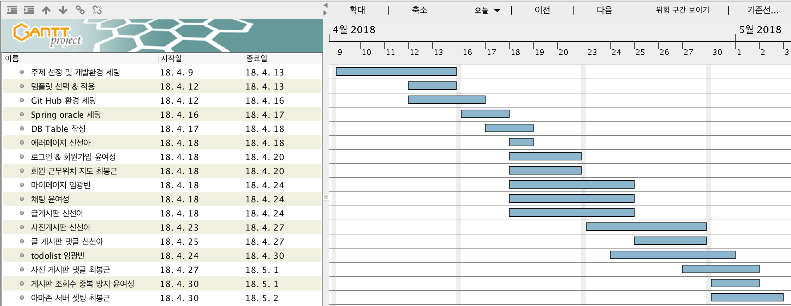
일정 – Sprint Backlog

Slide 12
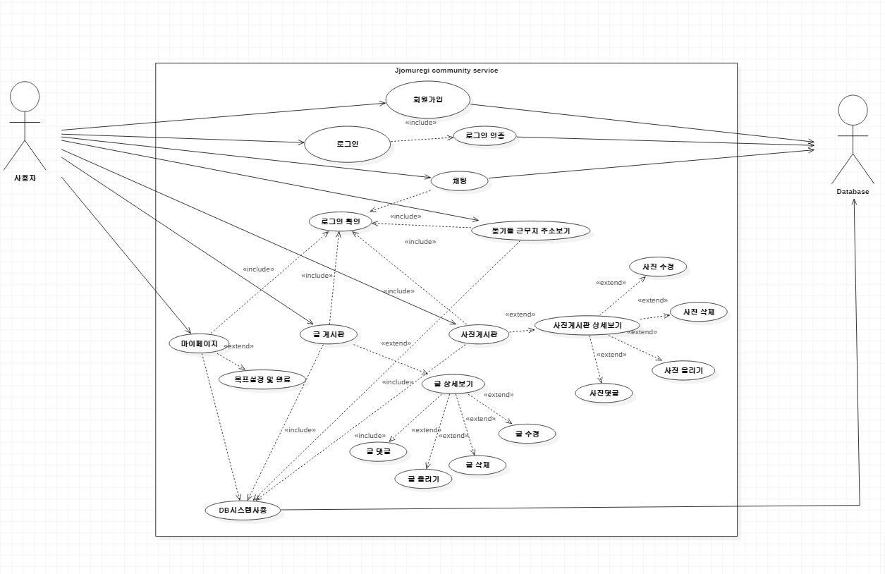
Use Case

Slide 13
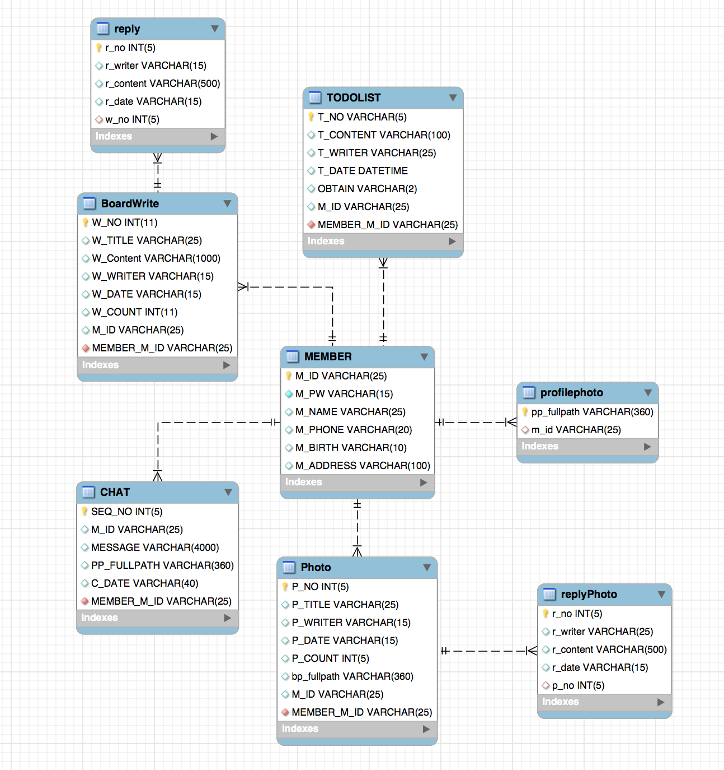
ERD

Slide 14
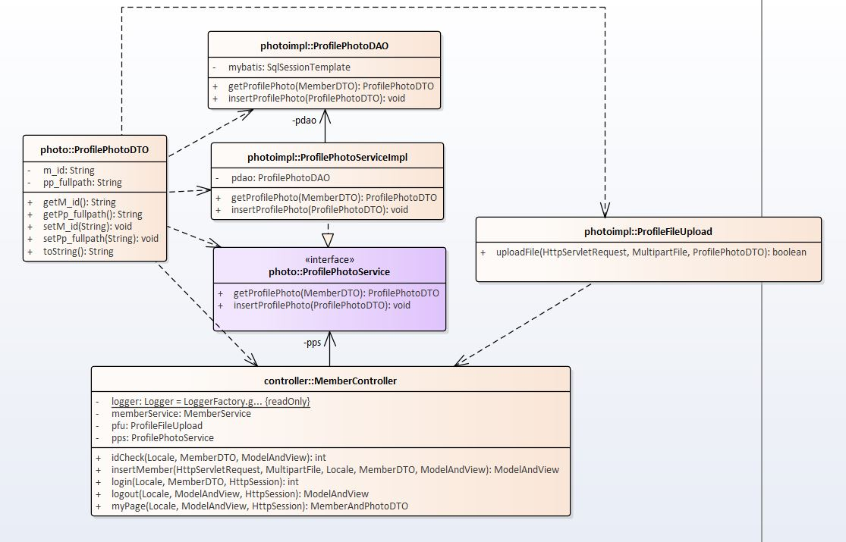
Class Diagram(profile_photo)

Slide 15
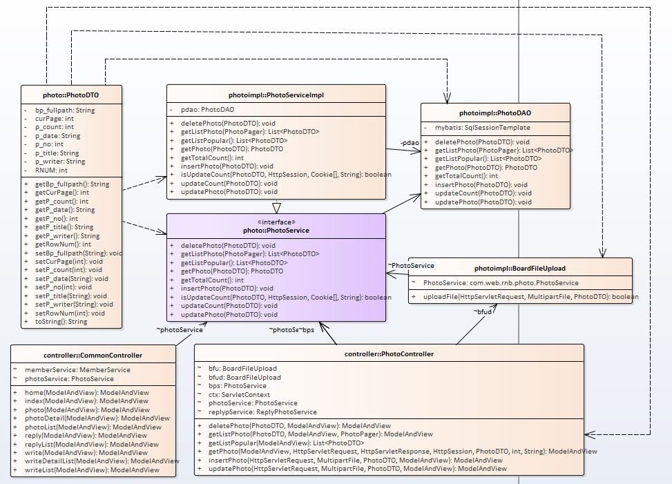
Class Diagram(board_photo)

Slide 16
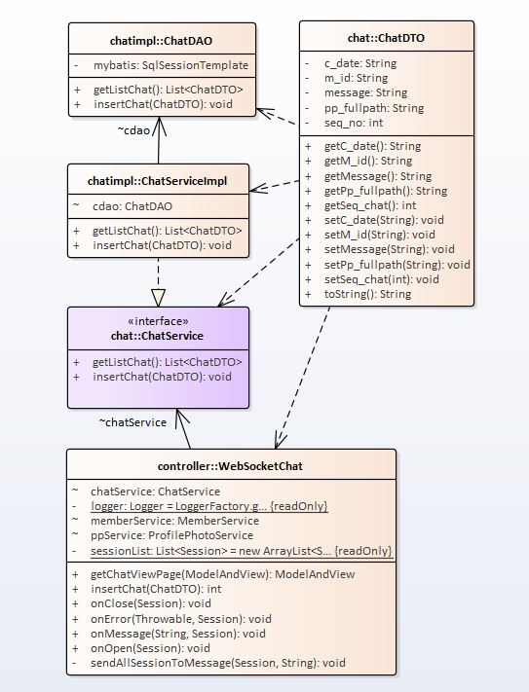
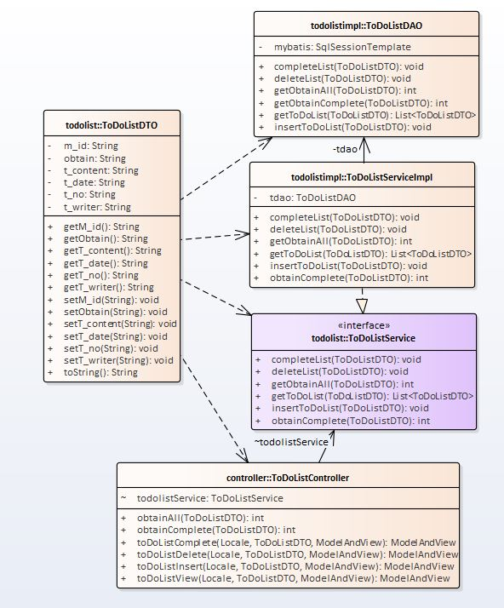
Class Diagram(chat & todolist)

Slide 17
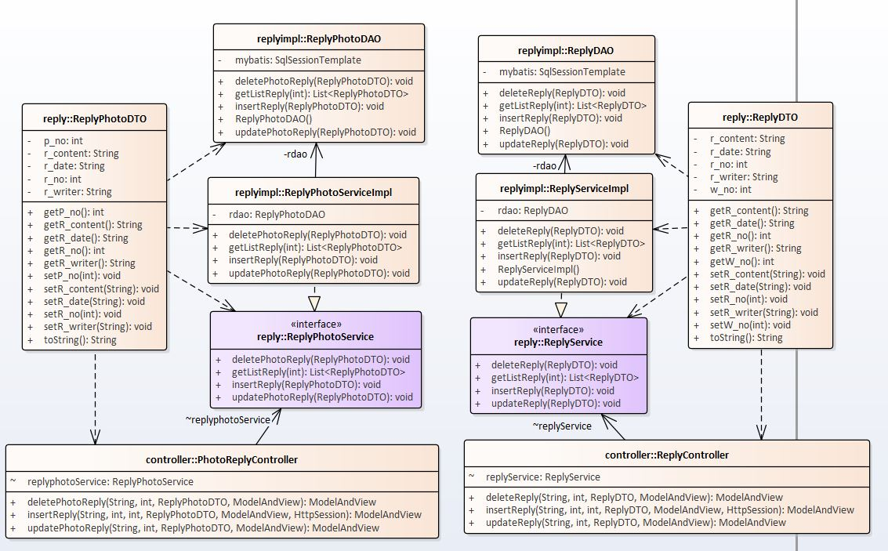
Class Diagram(reply)

Slide 18
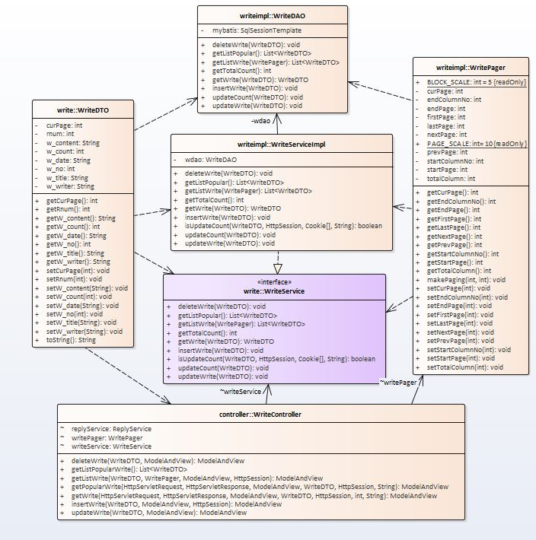
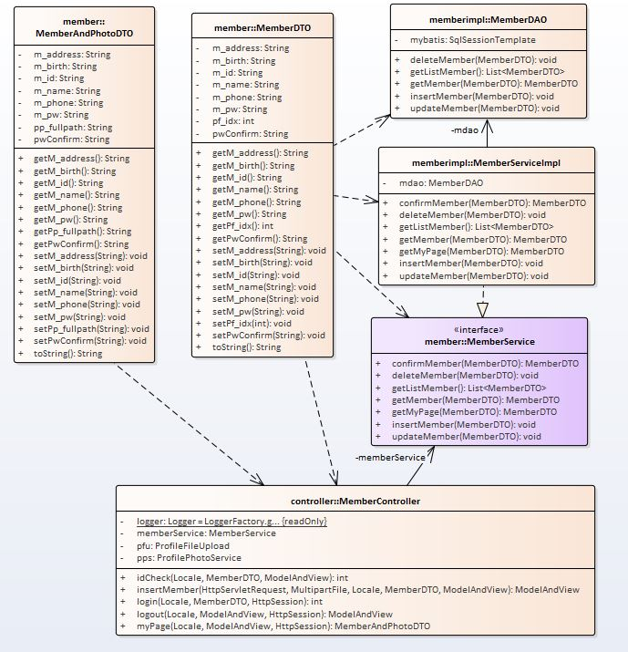
Class Diagram(write & member)

Slide 19








기능
회원가입
로그인
마이페이지
To do list
채팅
글 게시판
사진 게시판
근무 위치

Slide 20
회원가입 & 로그인
- 모달 창 이용
- 아이디 중복 검사 : ajax를 이용한 실시간 아이디 중복 체크
- 비밀번호 확인 : jQuery를 이용한 비밀번호 일치 확인
- 다음 주소 검색 API
- 파일 업로드

Slide 21
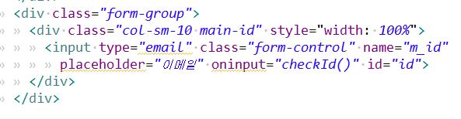
아이디 이메일 형식 확인:
<input type= “email”> 을 지정.
서버쪽까지 오지 않고도 이메일 형식으로 아이디 형식을 제한.

Slide 22
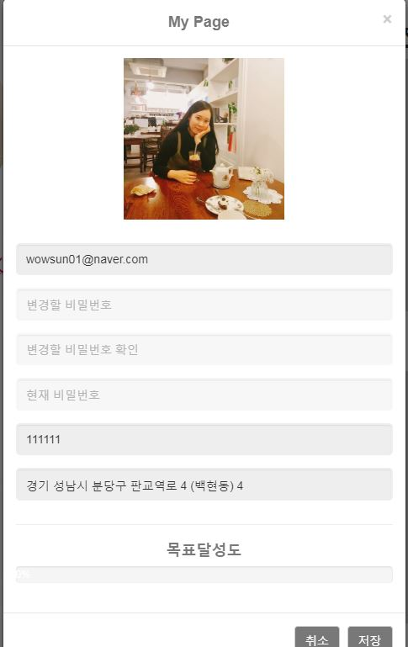
마이페이지
- 모달 창 이용 : ajax를 이용하여
비동기 통신으로
서버에서 회원 정보를 가져옴
- 비밀번호 변경

Slide 23
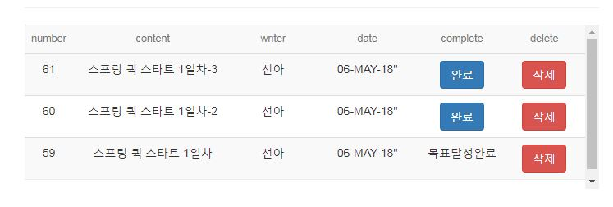
To do list
- 목표 추가/완료/삭제

Slide 24
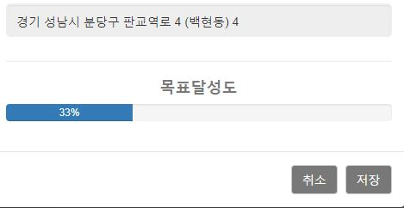
To do list
- 목표 달성률 : 모든 페이지의 마이페이지에 달성률에 대한 데이터를 가져오기 위해 LoggerInterceptor 내에서 *.do로 들어오는 uri에 대해 달성률 데이터를 모두 보냄

Slide 25
채팅
접속자 확인 : websocket에 접속 ->
모든 사용자들에게 일괄적으로 메시지를 보냄
누가 접속 했는지를 인지 할 수 있음
실시간 채팅 : websocket을 통해 사용자가 메시지를 보냄 ->
서버에서 보낸 자신을 제외한 모든 사람에게 메시지를 전송
채팅 불러오기 : 모든 채팅 메시지를 DB에 저장.
이전에 나눴던 대화 내용 불러옴.

Slide 26
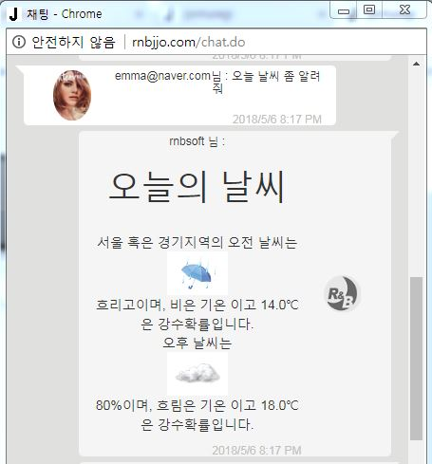
채팅
챗봇 : 간단한 챗봇 기능.
EX) 오늘 날씨를 알고 싶다면 “오늘 날씨 좀 알려줘＂라는 메시지를 보냄->
서버에서 오늘 날씨에 대한 정보를 네이버에서 크롤링(Jsoup) ->
질문한 사용자에게 오늘의 날씨를 알려줌.

Slide 27
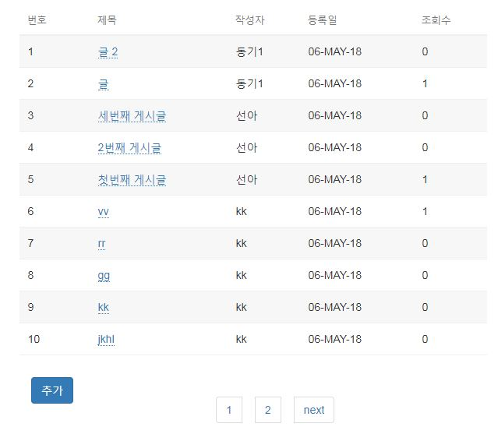
글 & 사진 게시판
- 게시글 목록 보기
게시판 페이징:
PhotoPager.java
WritePager.java
클래스 추가

Slide 28
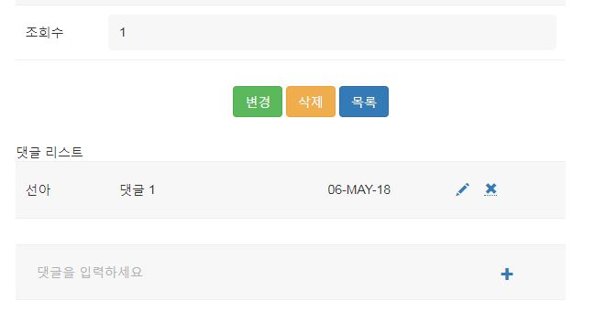
- 게시글 상세 보기
- 등록/수정/삭제: 로그인 한 사람의 name과 글 작성자 name 비교하여 수정/삭제 활성화
- 파일 업로드/수정: Maven Depandency, CommonsMultipartResolver 객체 추가

Slide 29
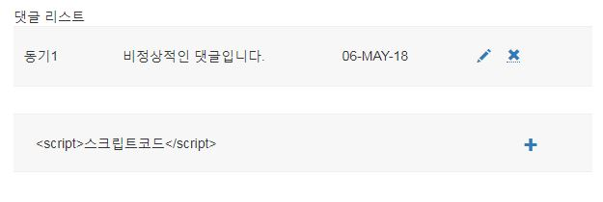
댓글 등록/수정/삭제 : 댓글의 Xss 공격 방지를 위하여 스크립트 코드가 들어왔을 시에 “비정상적인 댓글입니다.”라는 내용으로 자동으로 변환 해 주는 기능을 넣었음.
AOP를 이용하여 이 기능에 대한 코드를 다른 클래스로 분리하여 구현 하였음.
조회수 : index 페이지에서 인기순(조회수 기준)으로 6개의 게시물들을 띄워줌->
게시물의 조회수 중복 증가 방지.
Cookie 이용 -> 모든 사용자의 게시물 조회 수 한 번만 증가.
(Cookie Key에는 URLEncoder/Decoder를 이용하여 key값을 저장 하였음.

Slide 30
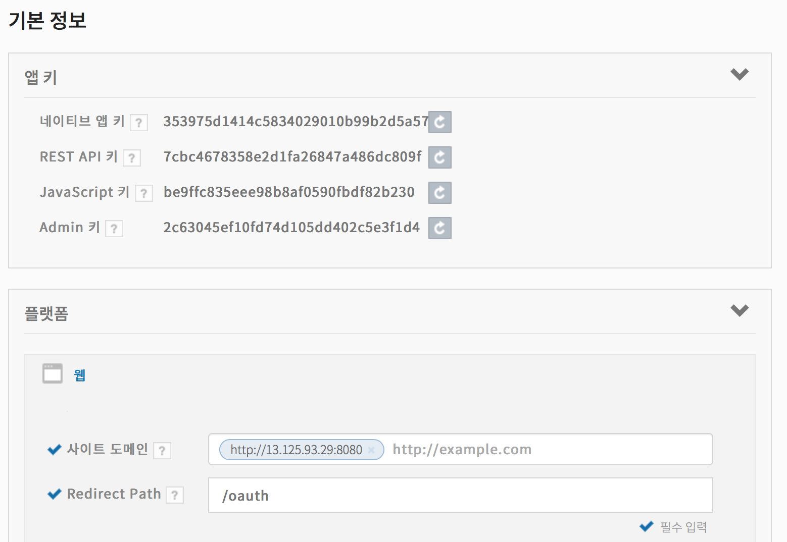
다음 지도 API
다음 지도 API 사용을 위한 설정

Slide 31
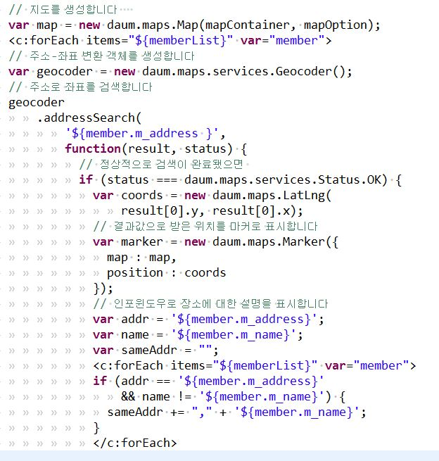
다음 지도 API
등록된 주소 마커로 표시
같은 주소 중복 방지를 위한 코드

Slide 32






AWS
3. 저장 된 DB 불러오기
2. 할당 된 ip 주소 요청
4. 사이트 접속
rnbjjo.com 접속
5. 페이지 반환

Slide 33
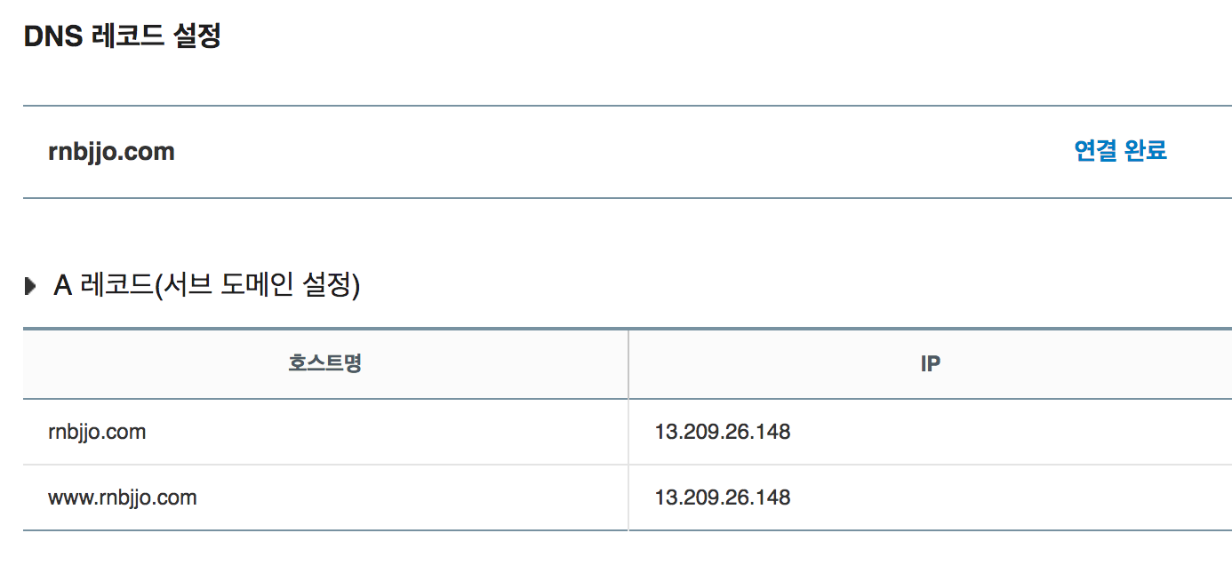
EC2 tomcat 80포트 사용

Slide 34
EC2 tomcat 80포트 사용
- tomcat 서버를 80 포트로 설정하더라도 외부에서는 80 포트로 접속할 수 없음.
- AWS EC2의 경우 유저 권한의 프로세스가 80 포트를 사용하는 것을 제한하기 때문.
- 80 포트로 들어오는 패킷을 tomcat 서버의 8080 포트로 리다이렉션 시켜주면 됨.
리눅스 명령어
# iptables -t nat -I PREROUTING -p tcp —dport 80 -j REDIRECT —to-port 8080
# service iptables save

Slide 35
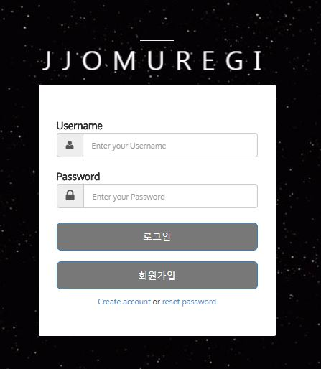
시연

Slide 36
Lessons learned & 교육 소감
윤여성:
초심으로 돌아갈수 있는 시간이었고 중요한 것들을 되짚고 갈 수 있는 시간이었습니다.
최봉근:
배움의 깊이가 중요하다는 것을 다시 한번 생각하게 되었습니다
신선아:
기존에 알고 있던 지식을 다시 한 번 정리할 수 있었고, 부족한 부분과 새로운 지식을 얻을 수 있었습니다.
임광빈:
알고 있던 내용도 있었지만 메모리 관련 내용 등 좀 더 깊은 내용을 배울 수 있어서 많은 도움이 됐습니다.

Slide 37
개인별 2018계획
윤여성:
회사생활을 하면서 지금 진행하고 있는 공부 이외에도 새로운 기술들을 많이 접하고 공부할 것입니다.
최봉근:
인정 받는 개발자가 될 수 있도록 프로그래밍에 하는데 있어 필요한 기초적인 것들을 마스터 하고 싶습니다
임광빈:
회사생활을 하면서 일단 자바를 좀 더 깊이 공부하면서 영어 공부도 병행해볼 생각입니다.
신선아:
업무에 필요한 지식과 자격증 취득을 위한 공부를 할 계획입니다.

Slide 38
감사합니다

